Slide 1
Правила
дорожного
движения
Воспитатель: Данилина Е.В.
.

Slide 2
Знаки всякие нужны, знаки всякие важны!
Кто по улице идет,
Тот зовется пешеход.
Кто в машине- пассажиры,
А водитель их везет.
Пешеходу надо знать,
Где ходить и где гулять,
А водитель должен ездить
Так, чтоб людям не мешать.
Кто подскажет им в пути, Где проехать , где пройти? Где опасную дорогу Безопасно перейти?

Slide 3
На дороге, что и как, Объяснит дорожный знак. Надо знать их непременно, Чтобы не попасть впросак.
Будь внимателен !!!

Slide 4
Встретишь синий знак – квадрат, Будешь знаку просто рад, Человек идет по «зебре», Без опаски, без преград!
Я всегда перехожу дорогу по пешеходному переходу!!!

Slide 5
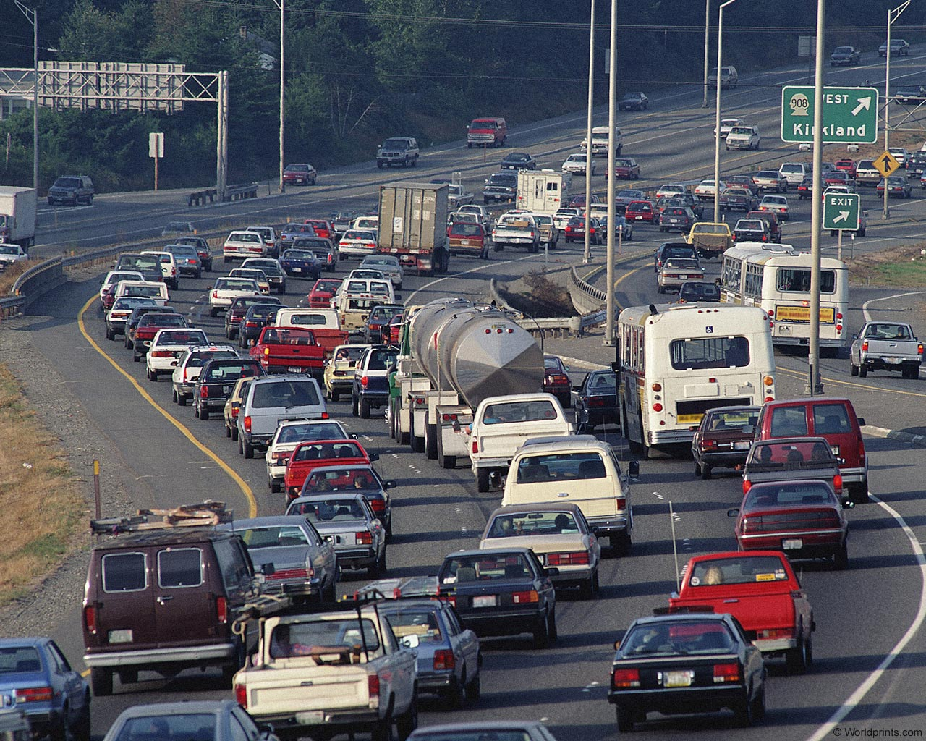
А вот если знак другой- Белый, с красною каймой, Значит, что то запрещает, Не спеши идти, постой!

Slide 6
Там где школа, детский сад, Треугольники висят. А внутри бегут детишки. Знаки взрослым говорят: «Здесь к дороге близко дети! Здесь машины тормозят!» Называется знак «Дети», Только он не для ребят.

Slide 7
Если человечка нет, А внутри велосипед- Значит, только этот транспорт Может здесь оставить след.

Slide 8
Здесь педали не крути и ногами не ходи. Только для автомобилей здесь открыты все пути!
Запомни дружок!!!

Slide 9
Пешеходам путь открыт- знак об этом говорит. А машинам въезд заказан, То есть, стало быть, закрыт.
Здесь безопасно!

Slide 10
Нарисован где трамвай,
Там его и поджидай,
Где автобус нарисован,
Жди его и не зевай!
Только там где транспорт ждут,
Правильно себя ведут:
На дорогу не выходят,
По дороге не бегут.

Slide 11
Знаки эти помогают,
Пешеходов защищают,
Если только пешеходы
Эти знаки соблюдают.

Slide 12
Пешеход! Помни правила дорожного движения!!!

